Slide 1


Agroforesterie
Etat des possibles
Conférence nationale « Agricultures : Produisons autrement »
Mardi 18 décembre 2012
Palais d’Iéna (Paris)
Christian Dupraz
INRA, Montpellier, France

Slide 2
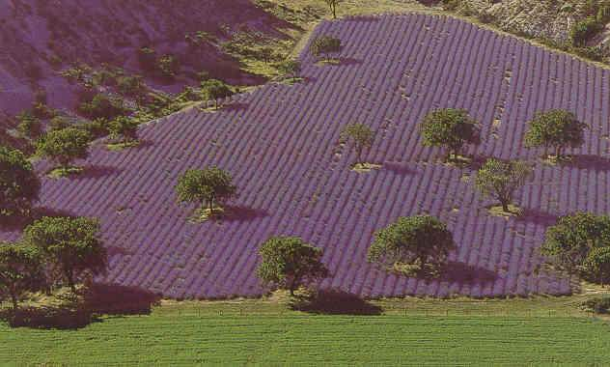
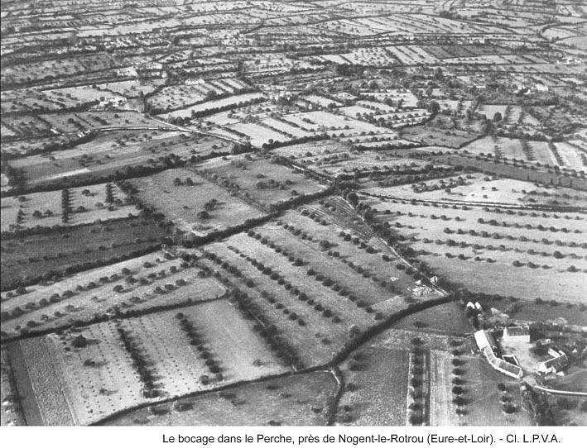
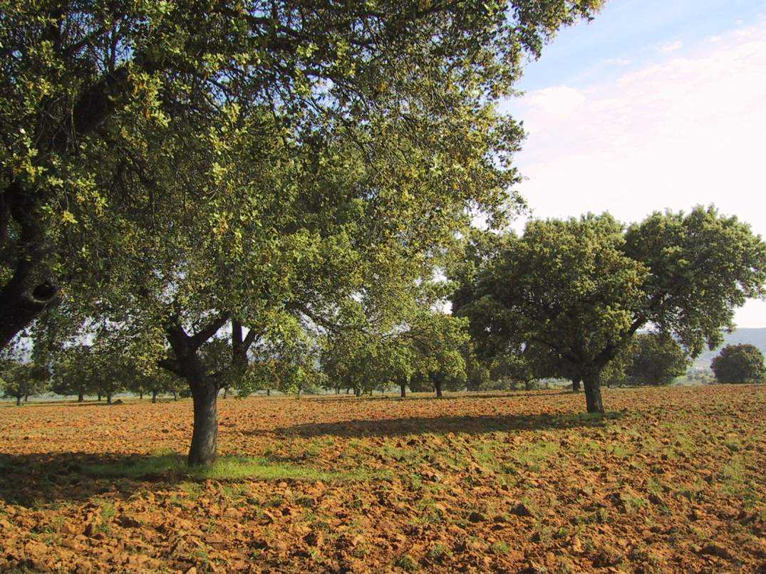
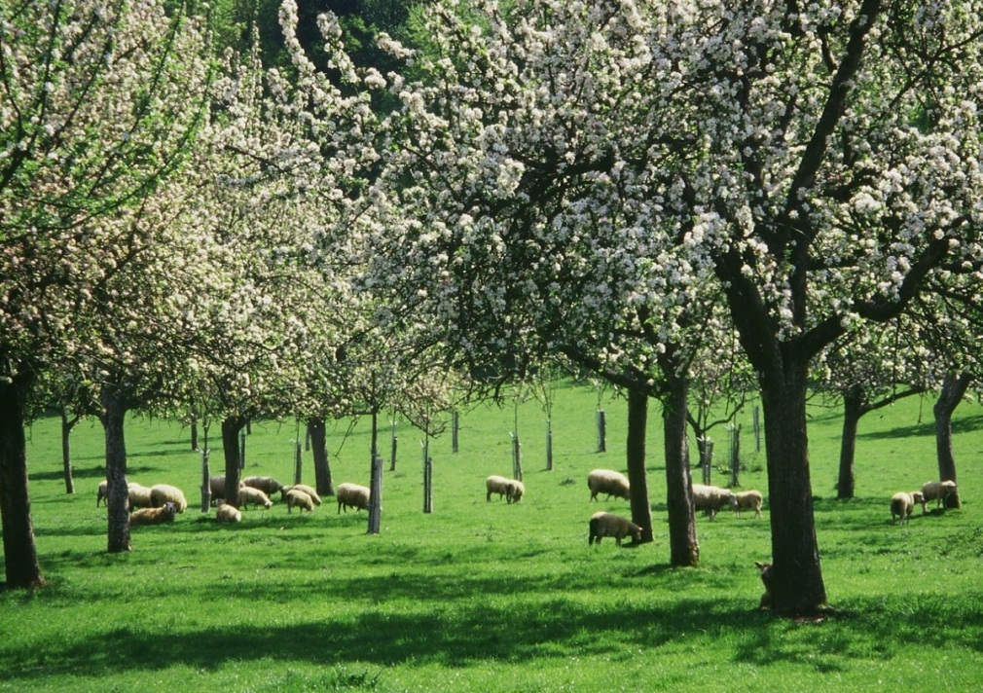

Slide 3
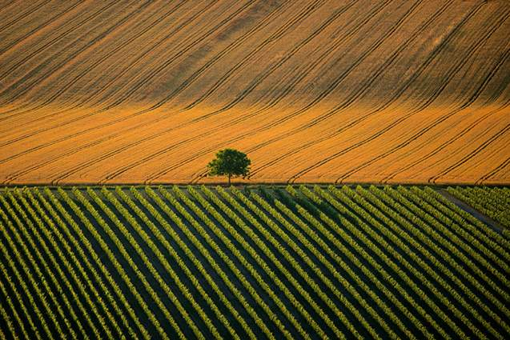
Arbres et Agriculture : changement de paradigme
Des arbres dans les parcelles
Des arbres autour des parcelles

Slide 4
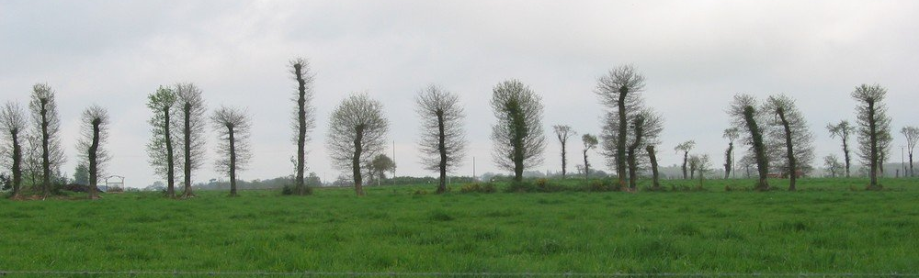
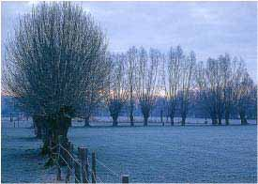
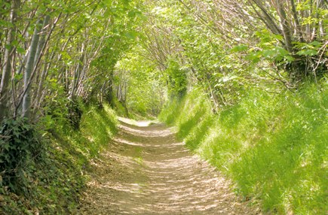

Slide 5
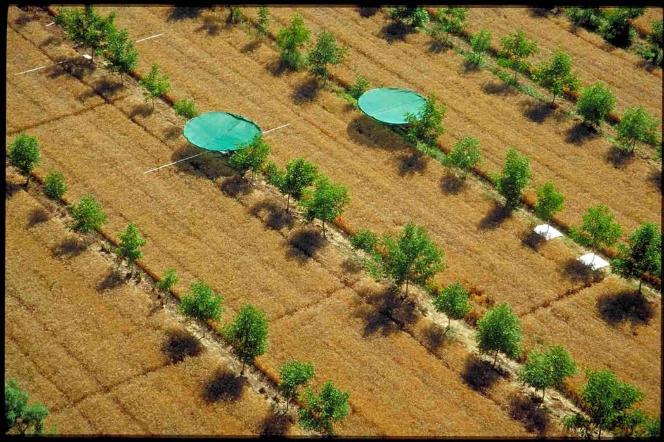

Slide 6
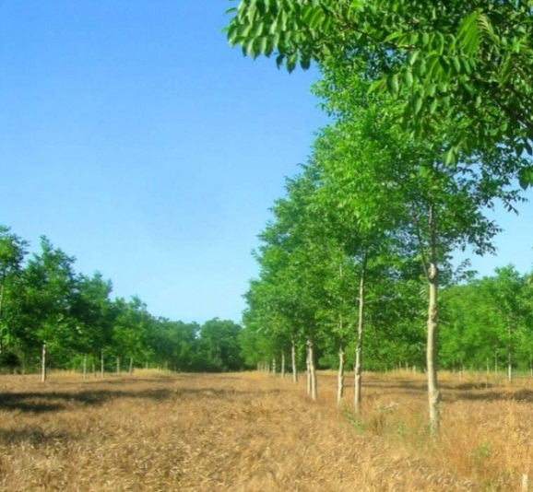
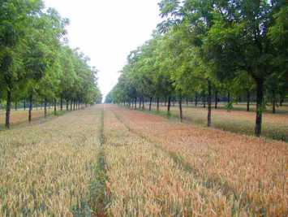
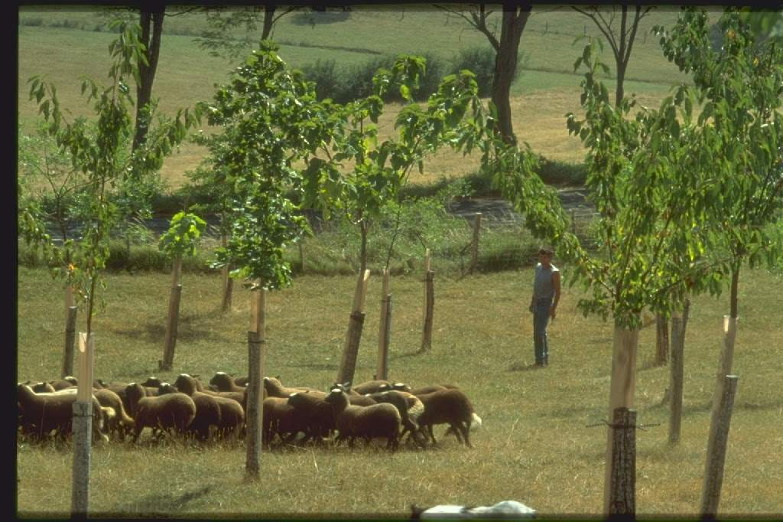
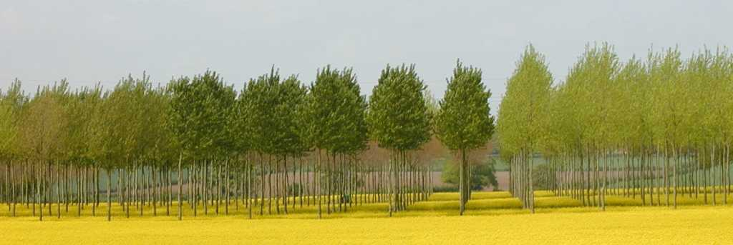
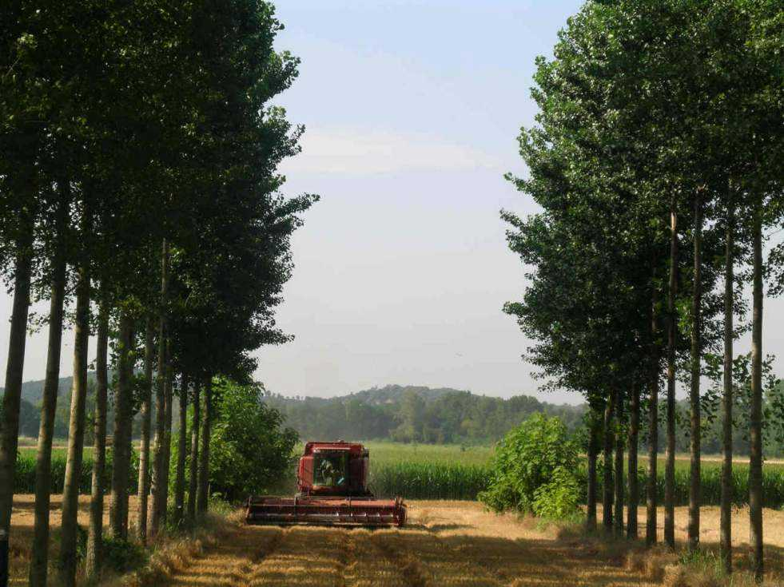
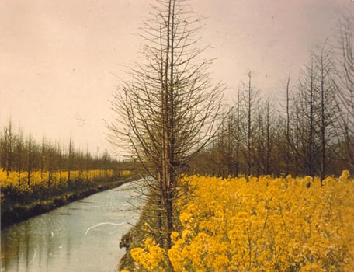
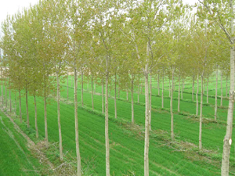
Notes:
Commençons par définir les systèmes sur lesquels porte cet exposé.
Agroforesterie, de manière générale, désigne tout système de culture associant arbres et cultures sur les même surfaces.
Nous nous intéresserons ici à un cas particulier de systèmes agroforestiers des zones tempérées, consistant à associer des alignements d’arbres a vocation de production de bois, et des bandes intercalaires cultivée.

Slide 7
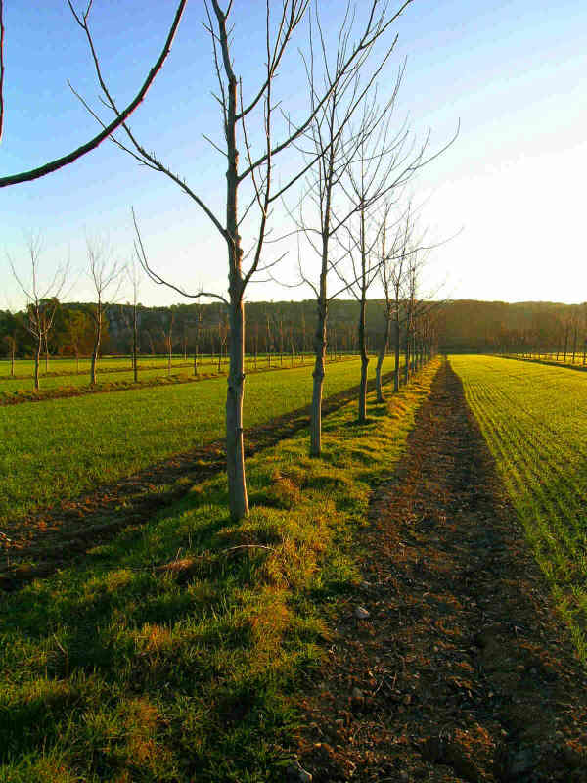
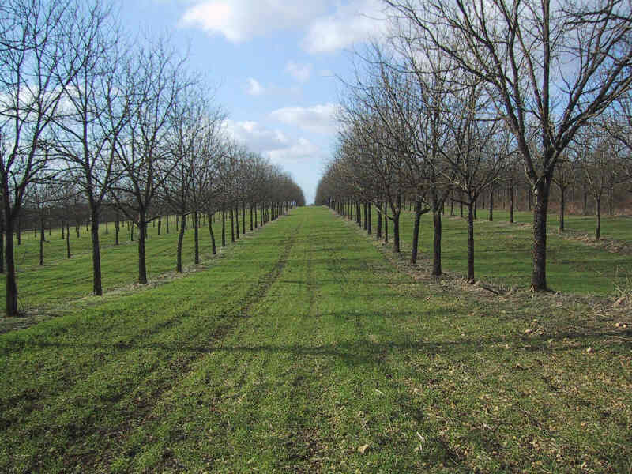
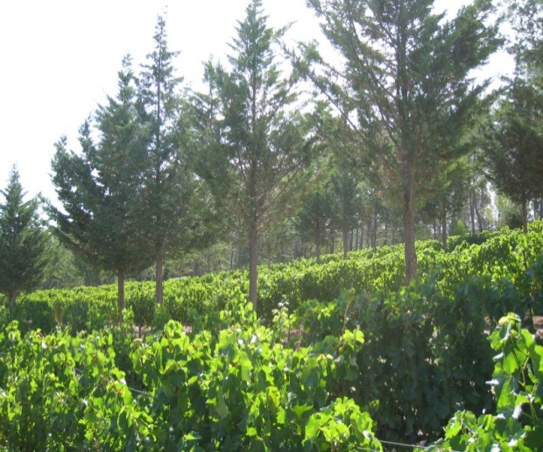
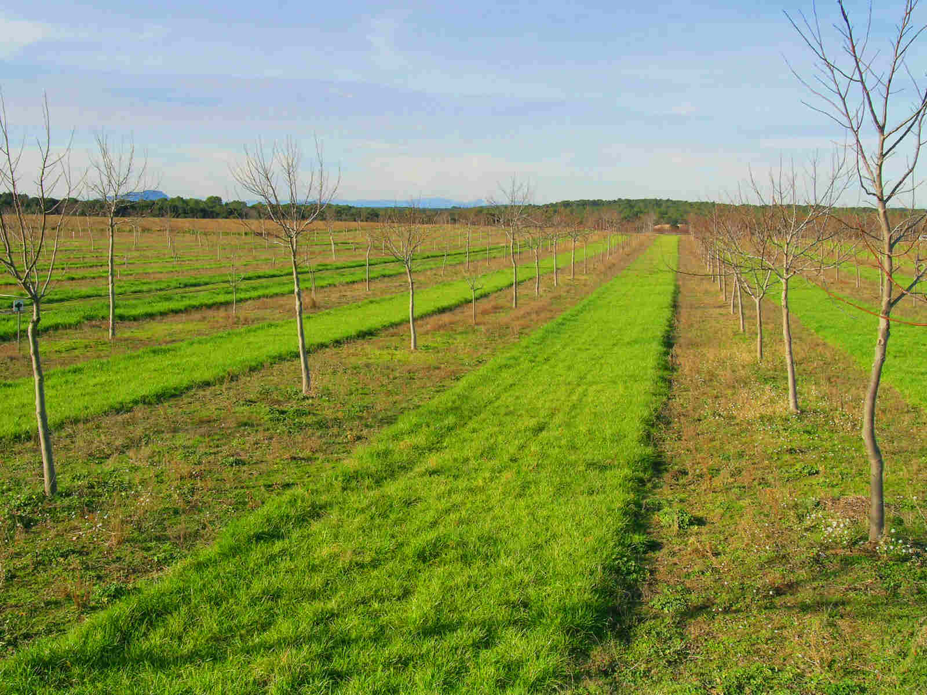
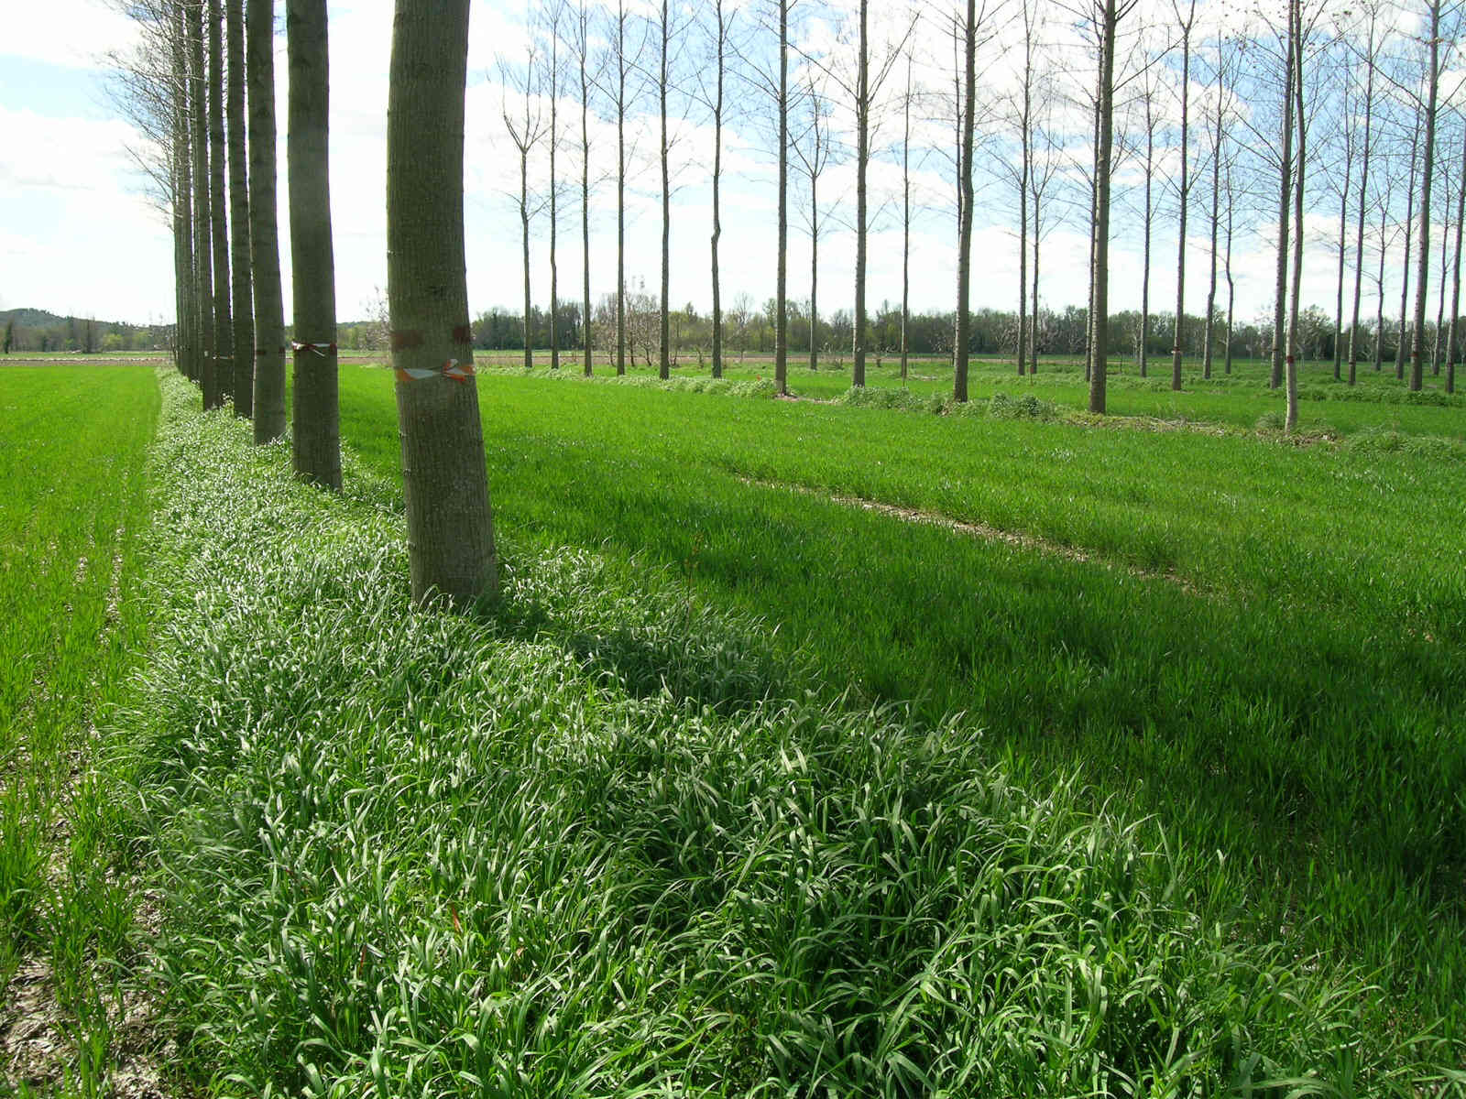
Agroforesterie créative

Slide 8
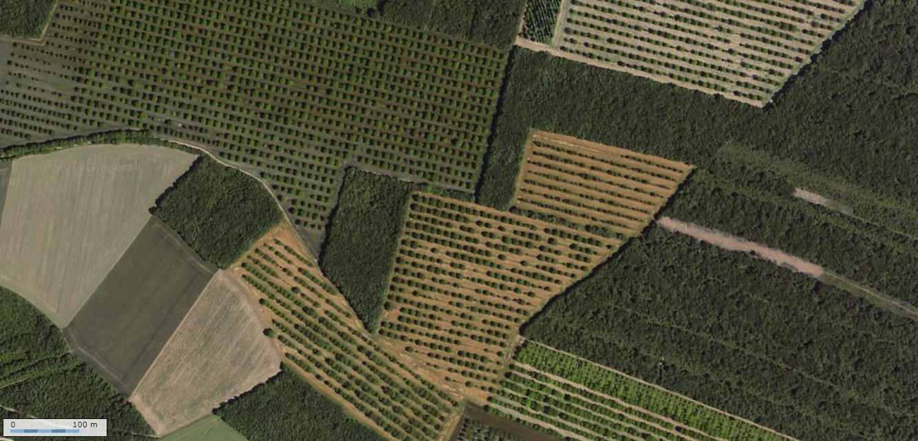
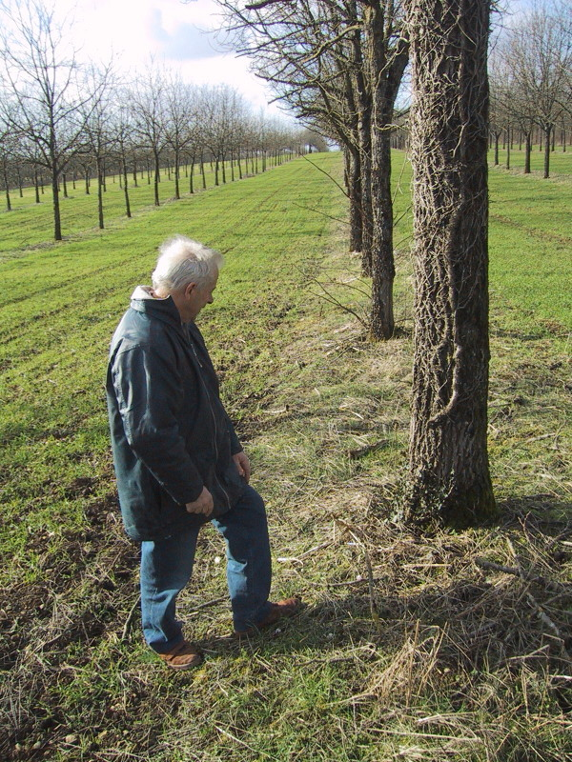
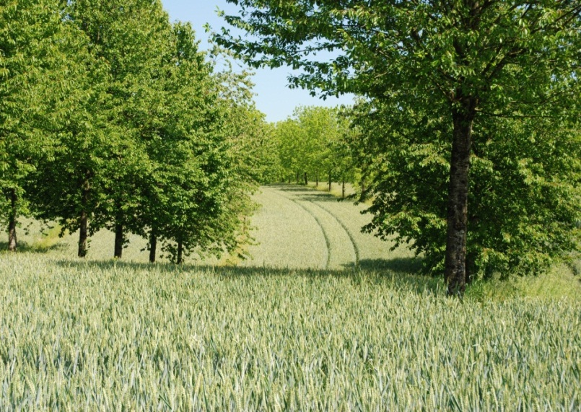
Recherche participative en exploitation
Notes:
Parcelles paysannes de M. Jollet (Charentes-Maritime), support de travaux INRA-Chambres d’Agriculture-Exploitant
En France, TOUTES les parcelles agroforestières expérimentales sont installées CHEZ des agriculteurs
8

Slide 9
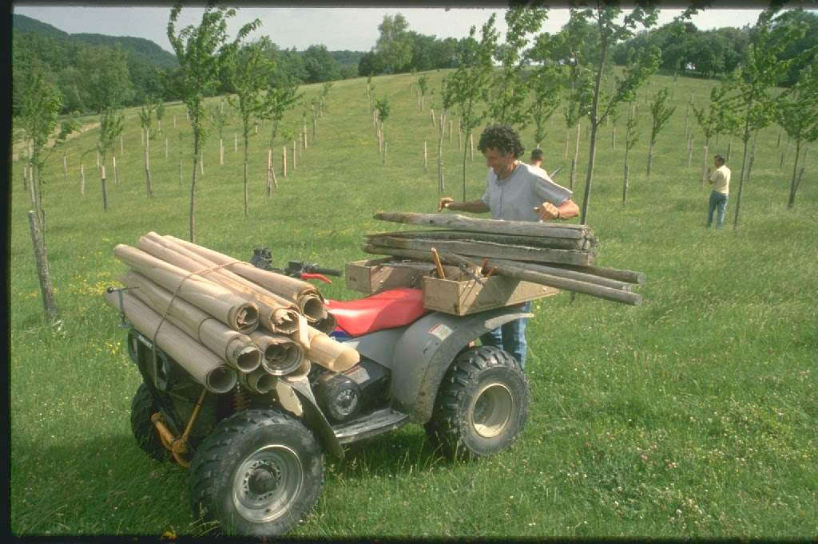

Slide 10
1990-2010
Quoi de neuf?

Slide 11
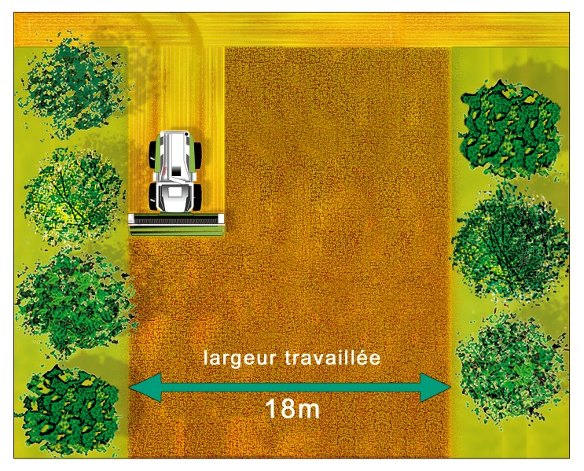
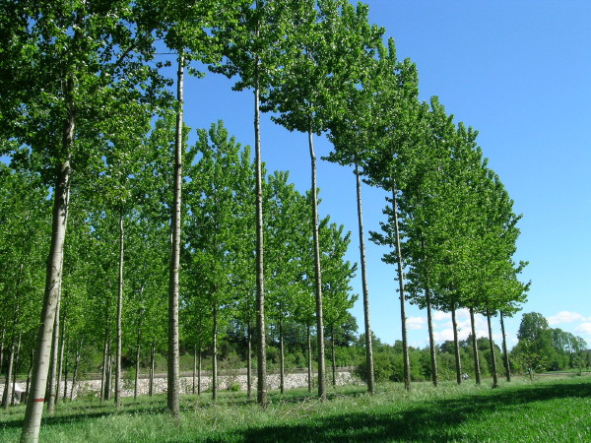
Un nouveau système d’exploitation, qui peut s’adapter presque partout.

Slide 12
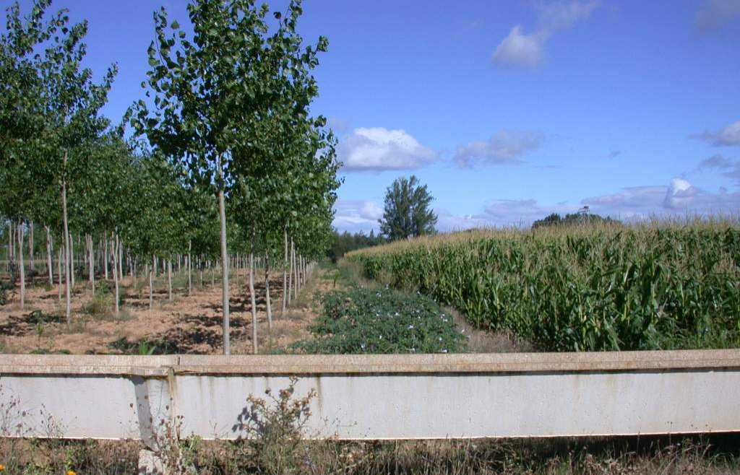
Mélanger ou ne pas mélanger …

Slide 13
Mélange
Séparation
Agriculture
0.8 ha
Agroforesterie
Forêt
0.6 ha
1 ha
LER = 1.4 ha
Land Equivalent Ratio (LER) (Mead and Willey, 1980)

Slide 14
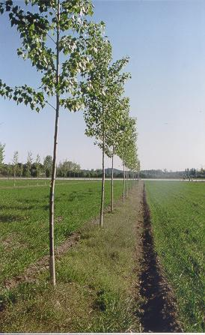
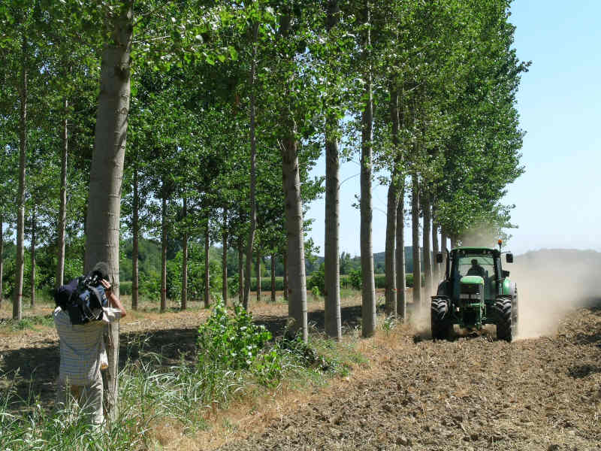
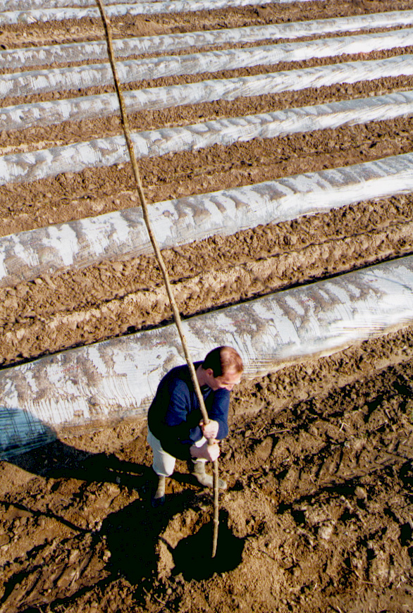
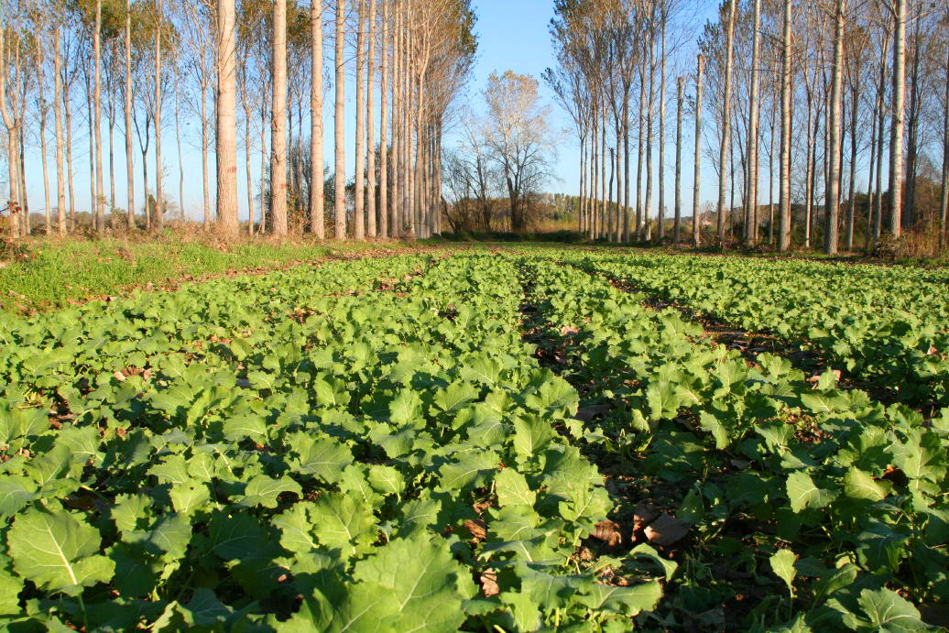
2002
1997
1996
2005

Slide 15
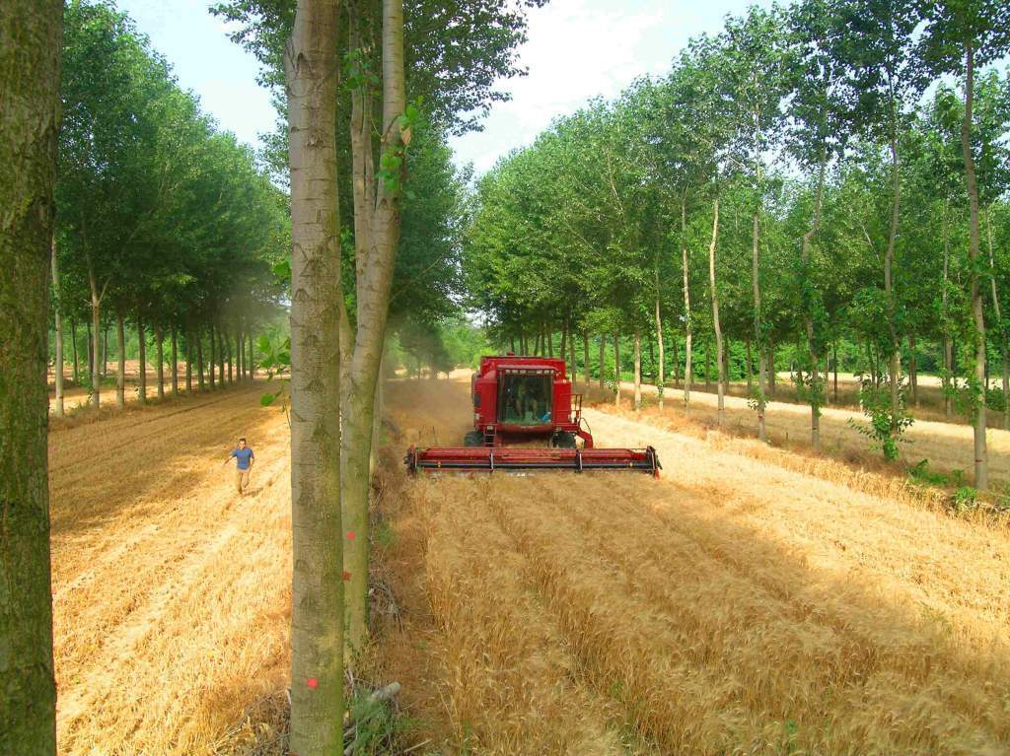
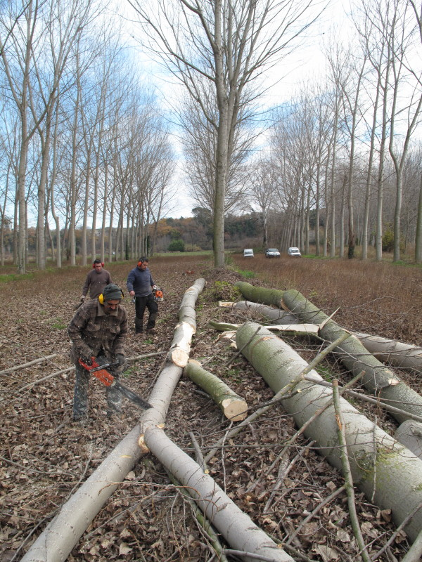
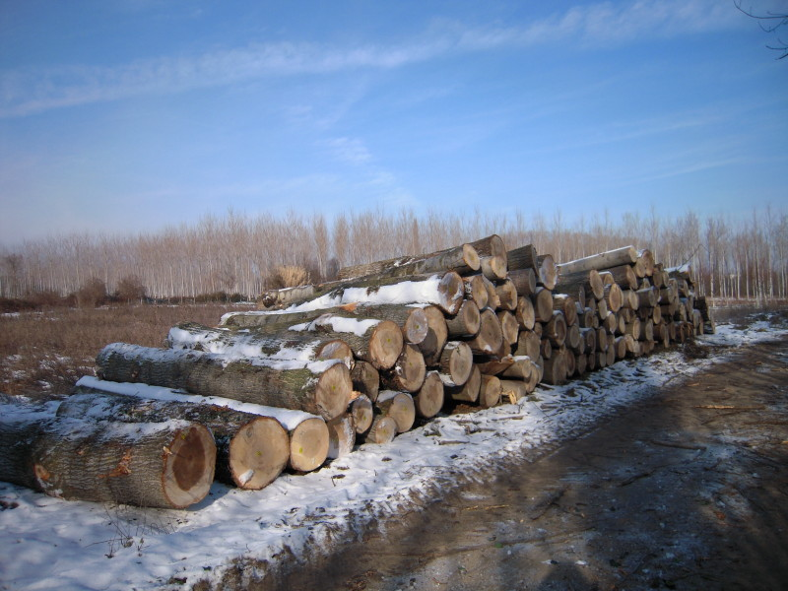
2003
2009
2010

Slide 16
Land Equivalent Ratio
1.2 à 1.6
Peupliers-céréales d’hiver
14 ans
Notes:
16
16
Productivité mesurée exceptionnelle : gain de 36%

Slide 17
Un LER de 1.4 LER signifie
qu’une exploitation agroforestière de 100 ha produit autant qu’une exploitation conventionnelle de 140 ha où arbres et cultures sont séparés
Une nouvelle révolution verte
Efficience renforcée des facteurs de production naturels (lumière, eau, azote)
Notes:
Le gain de productivité représente un saut quantitatif exceptionnel pour une innovation agro-écologique
17

Slide 18
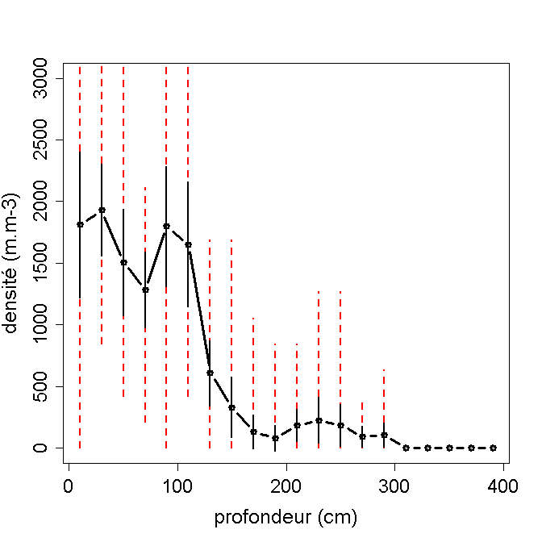
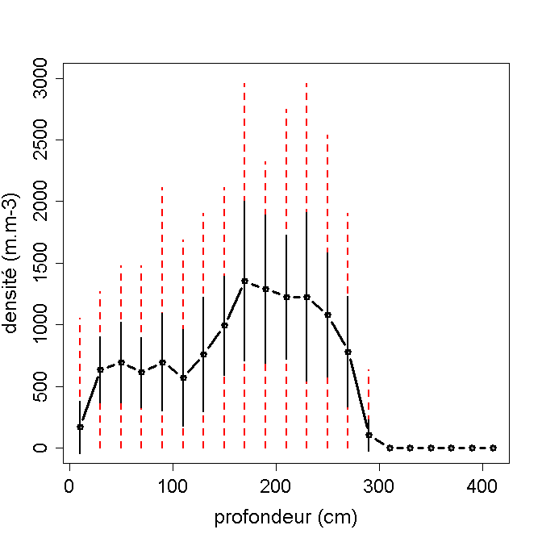
Profils d’enracinement de noyers de 14 ans
Noyeraie pure
Noyer-blé

Slide 19
Services environnementaux de l’agroforesterie

Slide 20
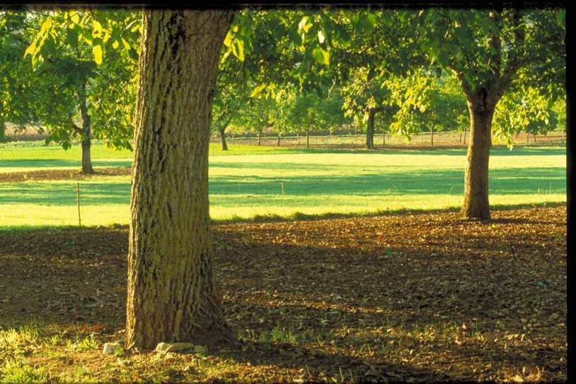
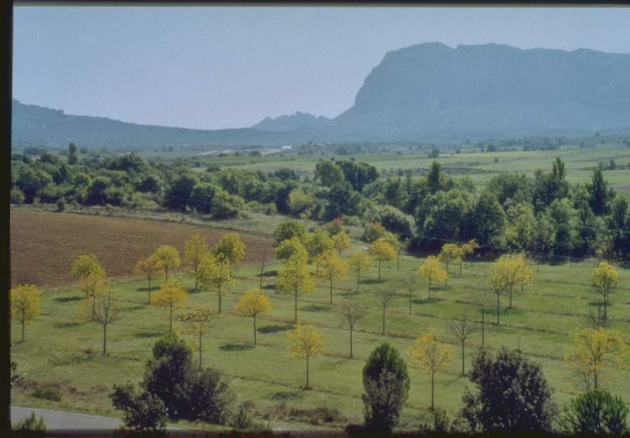
Paysage : une image positive et sincère de systèmes de production durables

Slide 21
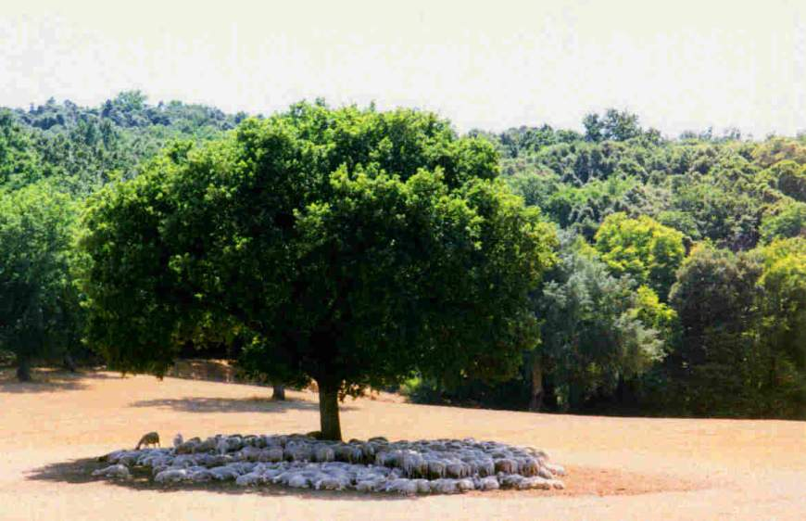
Changement climatique : tous à l’abri?

Slide 22
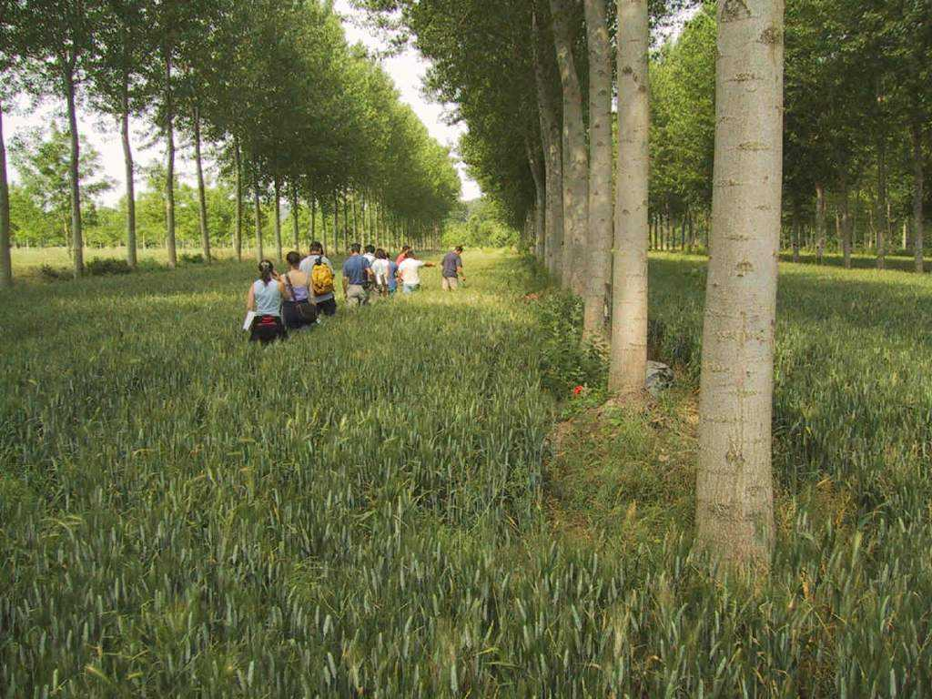
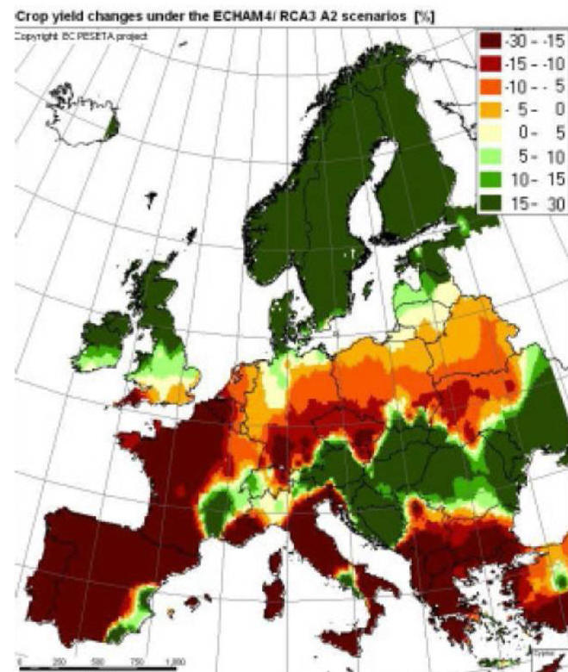
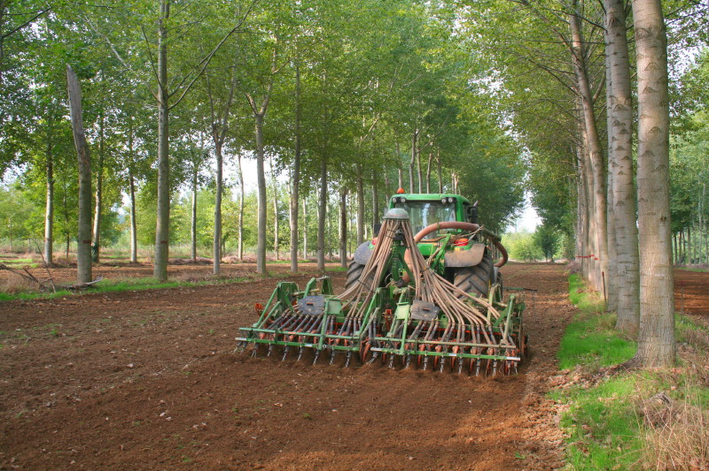
Les cultures agroforestières seraient moins sensibles aux accidents climatiques
Notes:
Des cultures à l’ombre… au bon moment (remplissage du grain)
22

Slide 23
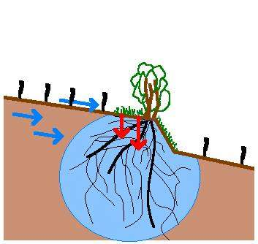
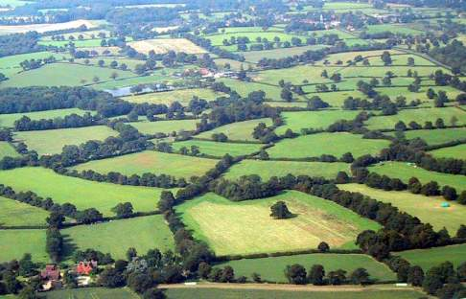
Amélioration de l’infiltration des pluies
Augmentation de la porosité du sol, terrassement naturel, augmentation de la matière organique des sols

Slide 24
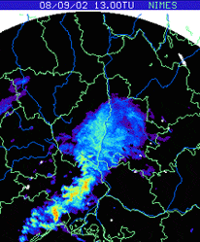
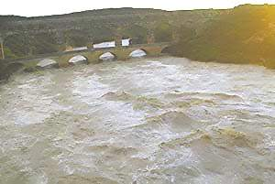
Réduction des pics de crues
Etudes en cours
Impact des haies sur l’eau du sol
Profondeur du sol (m)
Distance along the transect (m)

Slide 25
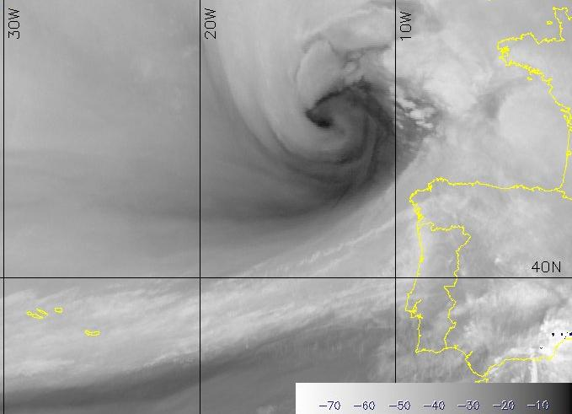
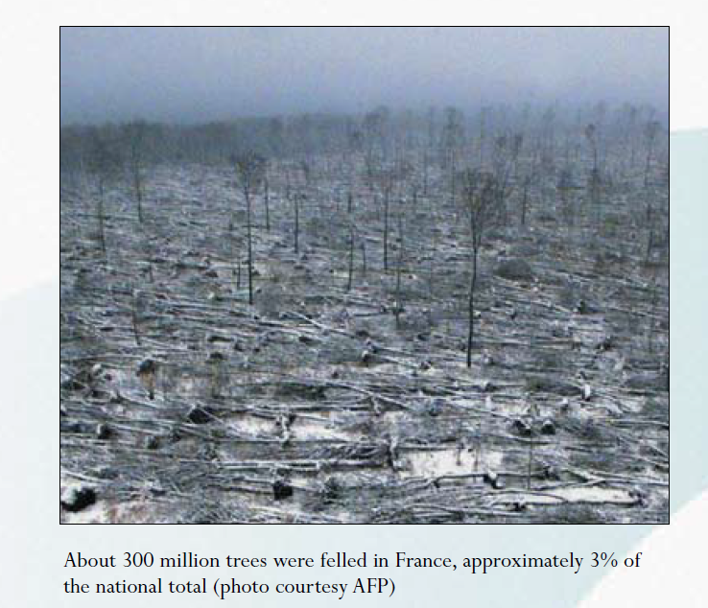
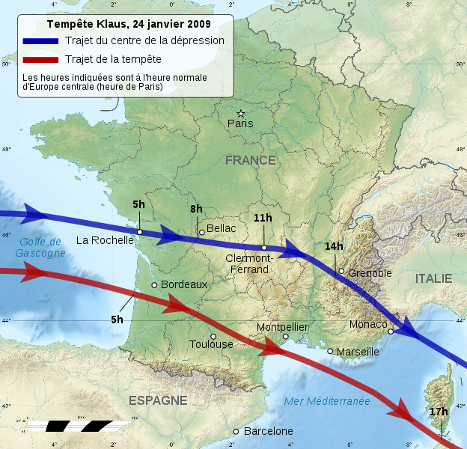
Résilience face aux évènements climatiques extrêmes

Slide 27



Slide 28


Atténuation du changement climatique : stocker du carbone

Slide 29
1 à 2 T C/ha/an avec 50-100 arbres/ha
Mieux que la plupart des autres options pour stocker du C en agriculture
Stockage dans le sol : études en cours
Etudes en cours

Slide 30


Protection contre les incendies

Slide 31


Protection des sols

Slide 32



Services écosystémiques des enracinements profonds

Slide 33


Reduction des pertes en nitrates vers les aquifères
Average nitrate leaching
Site : Restinclières, Prades Le Lez, France
Agroforestry
Agriculture
Forestry
Etudes en cours

Slide 34


Protection de la biodiversité

Slide 35






Réduction de la fragmentation des habitats

Slide 36


Slide 37
Vers la réduction de l’emploi des pesticides en agroforesterie ?
à étudier!

Slide 38




Habitat ratio : un nouvel outil pour la conditionnalité de la future PAC ?
Habitat ratio = proportion de la SAU de l’exploitation sous influence bénéfique d’habitats favorables aux auxiliaires

Slide 39
Vers la réduction de l’emploi des engrais en agroforesterie?
A étudier!

Slide 40

Rentabilité
Prouvé
Cette plantation de noyers (156 arbres/ha) est évaluée à 120 K€ de bois par hectare

Slide 41

Une recherche balbutiante….

Slide 42
Des axes à explorer plus activement…
Ecophysiologie des cultures à l’ombre
Microclimatologie des systèmes hétérogènes
Sélection de variétés adaptées à l’ombre
Sélection d’arbres à enracinement profond
Modélisation des interactions arbres-cultures
Contrôle biologique des maladies en agroforesterie
Recyclage des nutriments par les arbres

Slide 43

En cours : expérimentations virtuelles
11 m x 9 m
100 tiges/ha
11 m x 5 m
180 tiges/ha
7 m x 7 m
200 tiges/ha
(forest control)
19 m x 11 m
50 tiges/ha
19 m x 19 m
30 tiges/ha

Slide 44
Perspectives : concevoir des systèmes plus innovants par simulation numérique
Production de biomasse en agroforesterie
Gestions originales des arbres
Variétés améliorées
…

Slide 45

Produire…
et protéger!
Pourquoi choisir?
Chapeau aux pionniers! …

Slide 46


Slide 47

Merci pour votre attention

